Slide 1

بسم الله الرحمن الرحيم
السلام عليكم ورحمة الله وبركاته

Slide 2


Slide 3
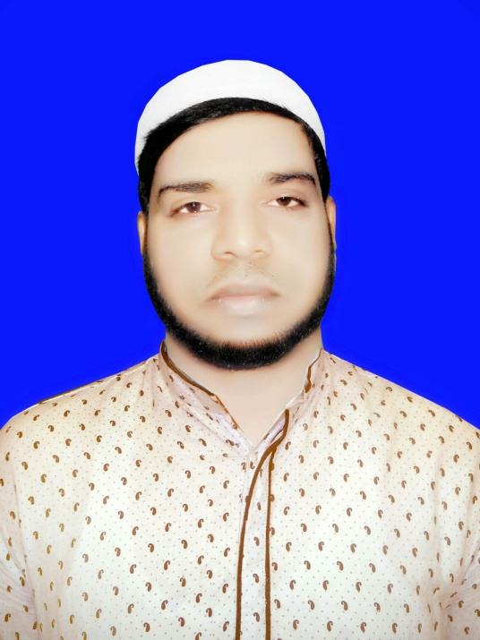
تعريف المعلم
محمد شريف الاسلام
مدرس مساعد عربى
مدرسة البنات نيت فور، فرشا،نوغان
০১৭১৪৮৪১৭৮০
ISORIFUL963@GMAIL.COM

Slide 4
تعريف الدرس
الصف السابع من الداخل
المادة: اللغة العربية الإتصالية
الفصل الدراسي الأول
الدرس السادس
الوقت: اربعون دقيقة

Slide 5
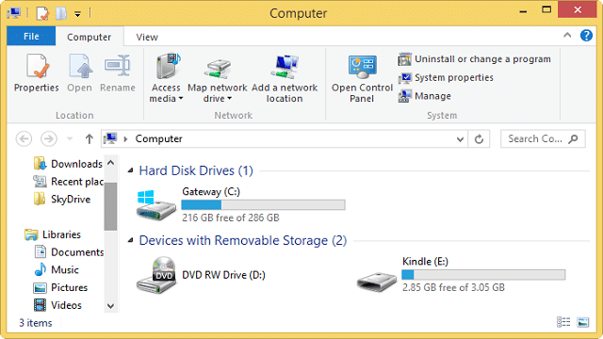
أنظر الى الصور

Slide 6
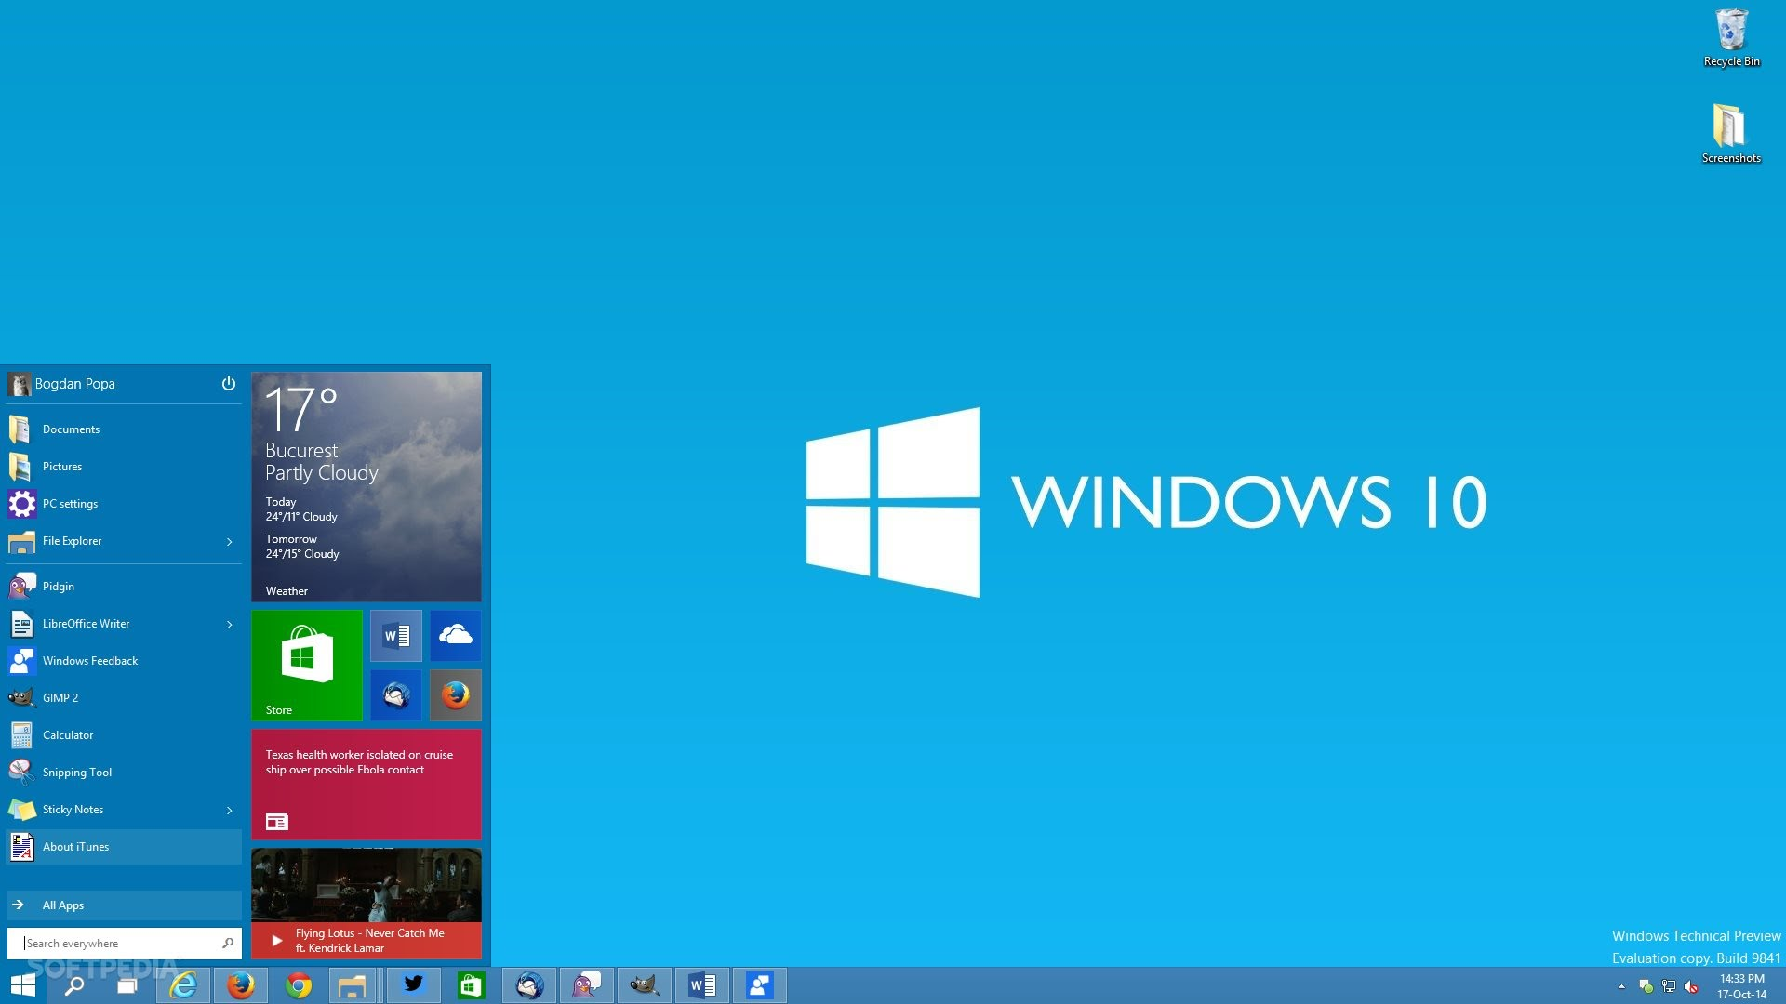

Slide 7


Slide 8
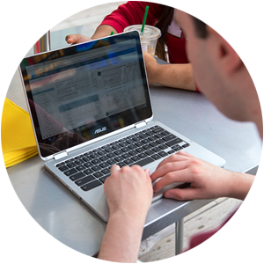
পাঠ শিরনাম
الحا سوب

Slide 9
الطلاب في نهاية هذا الدرس
يستطيع الطلاب بعد فراغة الدرس.........
١. أن يقرأ النص و يفهمه
٢. أن يقول معني مفردات الهامة
٣. أن يستخدمه في الجمل
. أن يعين صياغ الماضي و المضارع

Slide 10
معاني الكامات
আমরা এখন নতুন শব্দের অর্থ জেনে নিব ।

Slide 11
البيانات
তথ্য
يوم
দিন
التقني
কারিগরী
البطء
ধীরগতি
الأجيال
যুগযুগ
يبتكر
আবিস্কার করে
طاقة
পাওয়ার
الحاسوب
কম্পিউটার

Slide 12
الان سوف نقرأ بعض أجزاء القصة مع المعنى البنغالي
এখন আমরা গল্পের কিছু অংশ বাংলা অর্থসহ পড়ব।

Slide 13
خلاصة النصُ
الحا سوب او الحا سبُ عبارة عن جهاز الكتروني قادر على استقبال البيا ناتِ ومعا لجتها الى معلومات ذات قيمة يخزنها فى وسائط تخزين مختلفة. وهى لا تعمل تحت بيئةٍ ويندور.وما كينتوس و لينكس فقط.

Slide 14
المفردات الهامة مع الجمع و استخدامه في الجمل
الجملة | الجمع | المفرد
الحا سوب مخترع حديث
الحوا سيب
الحا سوب
لكل شئ نظام
انظمة
نظام
سر تنى هذه البيا نة
البيا نات
البيانة
له معلومات كثيرة فى علم الحديث
معلو مات
معلو مة

Slide 15
الكلمات المتضادة
الكلمة المتضادة | الكلمة المذكورة
الكلمة المتضادة | الكلمة المذكورة
ليل
يوم
عامة
خاصمة
اسرع
ابطأ
الجلوس
القيام
العلماء
الجهلاء

Slide 16
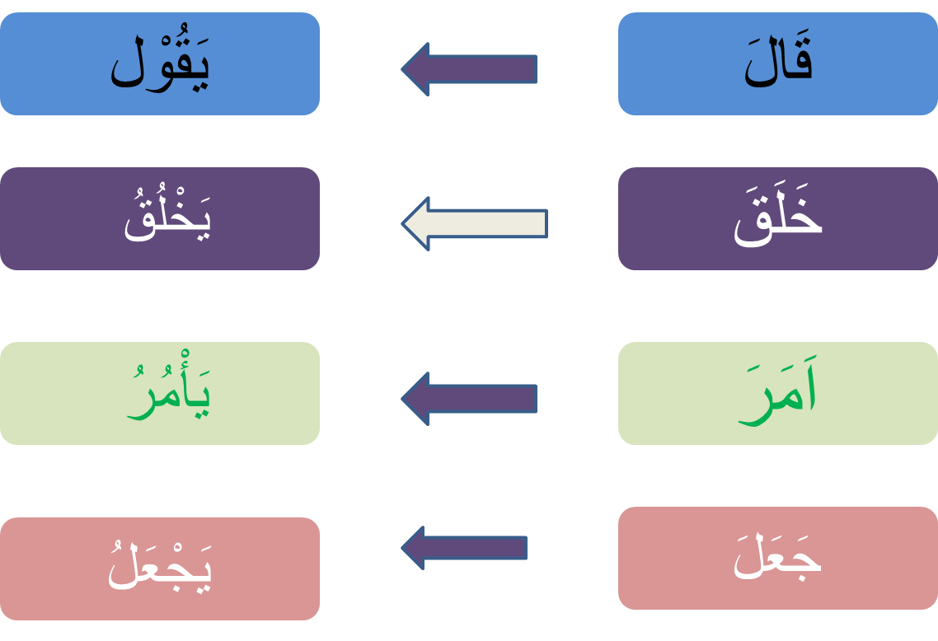
صياغ الماضي و المضارع

Slide 17
الأعمال المنفردي
أذكر مفردا من الجمع ثم اجعله جملة مفيدة من عندك
الجملة | المفرد | الجمع
--------- | --------- | المركبات
---------- | ---------- | الأجيال
------------ | ----------- | معالجة
--------------- | ------------ | أجهزة
------------ | ----------- | البيانات

Slide 18
الأعمال المجتمعي
إملإ الفراغات في الجمل الأتية بكلمة مناسة
لحاسوب.........الالي
وتبين أنظمة......... كيفية
لايمكن القول......... ذاته
طالما......... في الاعتبار.
ظاهرة............

Slide 19
الواجب المنزلي
(١) استخرج عشرة صيغة من النص ثم حوله الي صيغة المضارع

Slide 20

شكرا
الى اللقاء

